Slide 1
VẬT LÍ 12 • ÔN THI TỐT NGHIỆP THPT 2026
Mô hình động học phân tử chất khí. Khí lí tưởng
Buổi 1 — Mô hình động học phân tử chất khí. Chuyển động Brown. Khí lí tưởng
Thời lượng 90 phút • Ôn thi tốt nghiệp THPT 2026 • Lớp 12
▪ Nêu được các giả thiết của mô hình động học phân tử chất khí
▪ Giải thích được nguồn gốc của áp suất chất khí
▪ Nêu được điều kiện để một chất khí coi là khí lí tưởng

Slide 2
01
Chuyển động của phân tử khí
Bằng chứng thực nghiệm và mô hình lí thuyết
— Chuyển động Brown
— Bốn giả thiết của mô hình
— Khí lí tưởng là gì

Slide 3
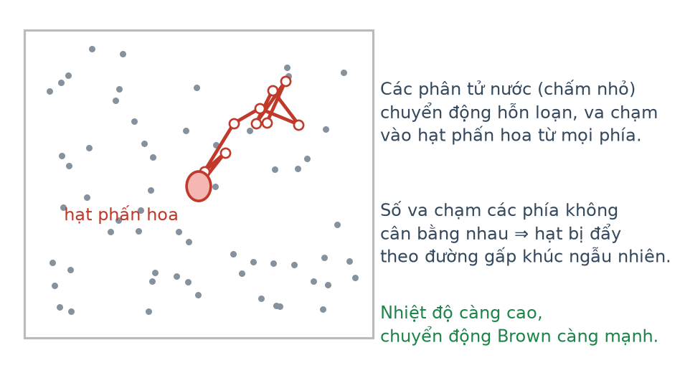
Chuyển động Brown — bằng chứng đầu tiên
THỰC NGHIỆM
Quan sát của Robert Brown (1827)
▪
Hạt phấn hoa lơ lửng trong nước chuyển động gấp khúc, hỗn loạn, không bao giờ dừng.
▪
Nguyên nhân: các phân tử nước va chạm vào hạt từ mọi phía, số va chạm các phía không cân bằng nhau nên hạt bị đẩy ngẫu nhiên.
▪
Nhiệt độ càng cao, hạt càng chuyển động mạnh.
Đây là bằng chứng gián tiếp nhưng thuyết phục cho luận điểm “phân tử chuyển động hỗn loạn không ngừng”.
Quỹ đạo gấp khúc của hạt phấn hoa trong nước
Chương II – Khí lí tưởng • Buổi 1
2
Notes:
Nhấn mạnh: hạt phấn hoa KHÔNG phải phân tử — nó lớn hơn phân tử hàng nghìn lần. Ta quan sát hạt để suy ra chuyển động của phân tử.

Slide 4
Mô hình động học phân tử chất khí
Bài 8 — Mô hình động học phân tử chất khí
LÍ THUYẾT
Bốn giả thiết
1.
Chất khí gồm rất nhiều phân tử; kích thước mỗi phân tử RẤT NHỎ so với khoảng cách giữa chúng, có thể coi là chất điểm.
2.
Các phân tử chuyển động hỗn loạn không ngừng theo mọi phương, mọi hướng đều như nhau.
3.
Khi chưa va chạm, lực tương tác giữa các phân tử là không đáng kể.
4.
Va chạm giữa các phân tử với nhau và với thành bình là va chạm ĐÀN HỒI: động năng được bảo toàn.
Giả thiết 3 là điểm mấu chốt tách khí lí tưởng khỏi khí thực. Nó đúng khi khí loãng — áp suất không quá lớn, nhiệt độ không quá thấp.
Chương II – Khí lí tưởng • Buổi 1
3

Slide 5
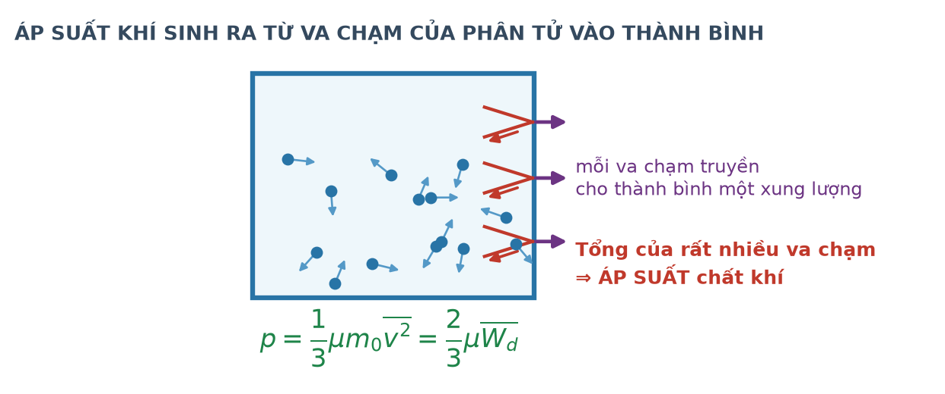
Áp suất chất khí sinh ra từ đâu?
TRỌNG TÂM
Cơ chế
▪
Mỗi phân tử đập vào thành bình rồi bật ra, truyền cho thành một xung lượng.
▪
Số va chạm trong một giây là vô cùng lớn nên tổng lực tác dụng lên thành ổn định — ta đo được nó dưới dạng ÁP SUẤT.
Hai yếu tố quyết định áp suất
–
Mật độ phân tử càng lớn ⇒ càng nhiều va chạm ⇒ p càng lớn.
–
Phân tử chuyển động càng nhanh (T càng cao) ⇒ mỗi va chạm càng mạnh ⇒ p càng lớn.
Va chạm phân tử lên thành bình
Đây là lí do bơm thêm khí vào săm xe (tăng mật độ) hoặc để xe ngoài nắng (tăng nhiệt độ) đều làm áp suất tăng.
Chương II – Khí lí tưởng • Buổi 1
4

Slide 6
Khí lí tưởng là gì?
Bài 8 — Khí lí tưởng
ĐỊNH NGHĨA
Định nghĩa
Khí lí tưởng là chất khí trong đó các phân tử được coi là chất điểm và chỉ tương tác với nhau khi va chạm.
Khi nào khí thực gần đúng là khí lí tưởng?
▪
Áp suất không quá lớn — khoảng cách giữa các phân tử còn đủ xa.
▪
Nhiệt độ không quá thấp — chưa xảy ra hoá lỏng.
▪
Không khí, khí hiđrô, khí hêli ở điều kiện thường đều thoả mãn khá tốt.
Vì sao cần khái niệm này?
▪
Vì chỉ với khí lí tưởng, ba định luật chất khí và phương trình trạng thái mới đúng chính xác. Toàn bộ Chương II được xây dựng trên khái niệm này.
Bẫy hay gặp: “khí lí tưởng là khí không có khối lượng” hoặc “không va chạm” — cả hai đều SAI. Phân tử vẫn có khối lượng và vẫn va chạm.
Chương II – Khí lí tưởng • Buổi 1
5

Slide 7
Ba thông số trạng thái và đơn vị
ĐƠN VỊ
Thông số | Kí hiệu | Đơn vị SI | Các đơn vị khác thường gặp
Áp suất | p | pascal (Pa) | 1 atm = 1,013·10⁵ Pa; 1 bar = 10⁵ Pa; 1 mmHg = 133,3 Pa
Thể tích | V | mét khối (m³) | 1 L = 1 dm³ = 10⁻³ m³; 1 cm³ = 10⁻⁶ m³
Nhiệt độ | T | kelvin (K) | T (K) = t (°C) + 273
Trong các định luật chất khí, p và V được phép giữ nguyên đơn vị miễn là HAI VẾ dùng cùng đơn vị; riêng T thì BẮT BUỘC phải đổi sang kelvin.
Chương II – Khí lí tưởng • Buổi 1
6

Slide 8
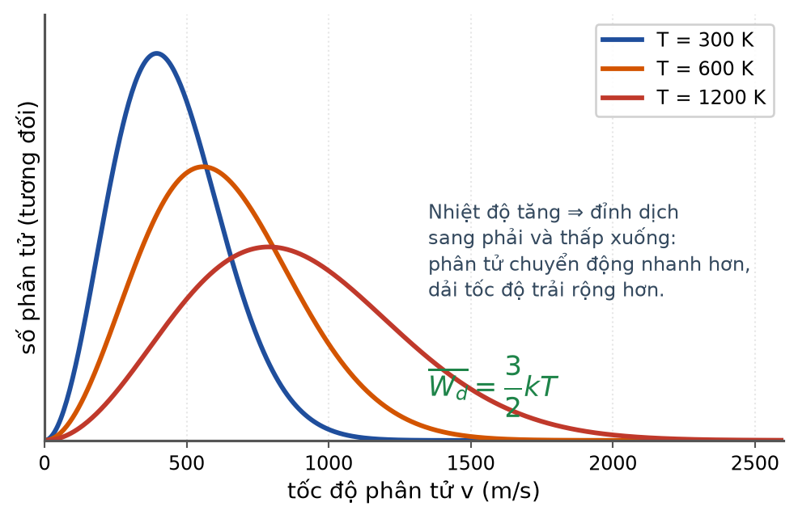
Nhiệt độ và tốc độ phân tử
MỞ RỘNG
Điều cần rút ra
▪
Ở cùng một nhiệt độ, các phân tử không có cùng tốc độ mà phân bố trên một dải rộng.
▪
Nhiệt độ tăng ⇒ đỉnh của đường phân bố dịch sang phải: tốc độ trung bình tăng.
▪
Động năng tịnh tiến trung bình chỉ phụ thuộc nhiệt độ, không phụ thuộc loại khí.
Hệ quả quan trọng: ở cùng nhiệt độ, phân tử nhẹ (H₂) chuyển động nhanh hơn phân tử nặng (O₂), nhưng động năng trung bình của chúng bằng nhau.
Phân bố tốc độ phân tử ở ba nhiệt độ
Chương II – Khí lí tưởng • Buổi 1
7

Slide 9
Kiểm tra nhanh
KIỂM TRA NHANH
Phát biểu nào về khí lí tưởng là ĐÚNG?
A. Các phân tử khí lí tưởng không va chạm với nhau.
B. Các phân tử được coi là chất điểm và chỉ tương tác khi va chạm.
C. Khí lí tưởng không gây áp suất lên thành bình.
D. Khí lí tưởng chỉ tồn tại ở nhiệt độ rất thấp.
Đáp án B
Khí lí tưởng vẫn va chạm — chính va chạm tạo ra áp suất, nên hai phương án đầu và thứ ba đều sai. Khí thực càng gần khí lí tưởng khi nhiệt độ CAO và áp suất THẤP, ngược với phương án cuối.
Chương II – Khí lí tưởng • Buổi 1
8

Slide 10
Mô phỏng nên dùng cho buổi này
TRỰC QUAN HOÁ
Gas Properties | PhET – phet.colorado.edu
Bơm thêm phân tử, thay đổi nhiệt độ và thể tích; áp kế hiển thị áp suất theo thời gian thực.
Cần cho học sinh quan sát: Tăng số phân tử hoặc tăng nhiệt độ đều làm áp kế chỉ cao hơn.
Diffusion | PhET – phet.colorado.edu
Hai loại khí ban đầu ở hai ngăn, mở vách ngăn và quan sát quá trình khuếch tán.
Cần cho học sinh quan sát: Phân tử nhẹ khuếch tán nhanh hơn phân tử nặng ở cùng nhiệt độ.
Bơm bóng bay rồi thả vào nước nóng / nước đá | Thí nghiệm tại lớp
Buộc kín quả bóng, nhúng lần lượt vào hai chậu nước.
Cần cho học sinh quan sát: Bóng phồng lên trong nước nóng, xẹp lại trong nước đá — mở đường sang định luật chất khí.
Chương II – Khí lí tưởng • Buổi 1
9

Slide 11
Tổng kết buổi 1
TỔNG KẾT
Ba ý phải nhớ
▪
Chuyển động Brown là bằng chứng thực nghiệm cho chuyển động hỗn loạn của phân tử.
VIỆC CẦN LÀM SAU BUỔI HỌC
▪
Làm Đề 1 – Chương 2.
▪
Áp suất khí là kết quả của vô số va chạm phân tử lên thành bình.
▪
Học thuộc bảng đổi đơn vị áp suất và thể tích.
▪
Khí lí tưởng: phân tử là chất điểm, chỉ tương tác khi va chạm.
▪
Đọc trước ba định luật chất khí.
Chương II – Khí lí tưởng • Buổi 1
10

